Slide 1
Название курса
Network engineer. Basic.
otus.ru

Slide 2


Меня хорошо видно
&& слышно?

Slide 3
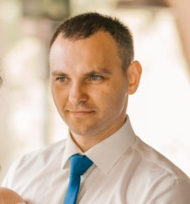
Защита проекта
Тема: Разработка отказоустойчивой сети компании.
Ветров Александр
Должность: специалист по тестированию
Компания: ООО «Код Безопасности»

Slide 4
План защиты
Цели проекта
Что планировалось
Используемые технологии
Что получилось
Схемы/архитектура
Выводы

Slide 5
Цели проекта
1. | Необходимо было спланировать сеть компании, занимающей небольшой офис.
2. | Компания состоит из трех отделов: Отдел продаж Бухгалтерия IT-отдел
3. | Обеспечить бесперебойную работу и настроить отказоустойчивую сеть.
4. | Предусмотреть возможность развития и расширения компании.

Slide 6
Что планировалось
1. | Построение трехуровневой схемы сети с возможностью масштабирования.
2. | Разделить отделы в отдельные подсети.
3. | Обеспечить отказоустойчивость за счет полносвязного подключения коммутаторов L2 уровня доступа к коммутаторам L3 уровня распределения.
4. | Настроить RSTP таким образом, чтобы распределить нагрузку на коммутаторы L3 уровня распределения равномерно по разным Vlan-ам.
5. | Настроить агрегацию интерфейсов между коммутаторами L3 уровня распределения (EtherChannell) с использованием протокола LASP.
6. | Обеспечить избыточность маршрутизатора, используя протокол резервирования первого перехода (HSRP)
7. | Настроить NAT overload (PAT), чтобы обеспечить возможность выхода в сеть Internet.
8. | Произвести базовые настройки безопасности сетевых устройств.

Slide 7
Используемые технологии
1. | Базовые настройки безопасности сетевых устройств
2. | Организация сети с технологией Vlan
3. | IPv4 адресация, статическая маршрутизация (в том числе с плавающими маршрутами)
4. | Работа с протоколом связующего дерева RSTP (RapidSTP)
5. | Избыточность линков (EtherChannel) , с использованием протокола управления агрегации портов (LACP)
6. | Списки контроля доступа (ACL)
7. | Технология NAT overload (PAT)
8. | Развёртывание протокола NTP

Slide 8
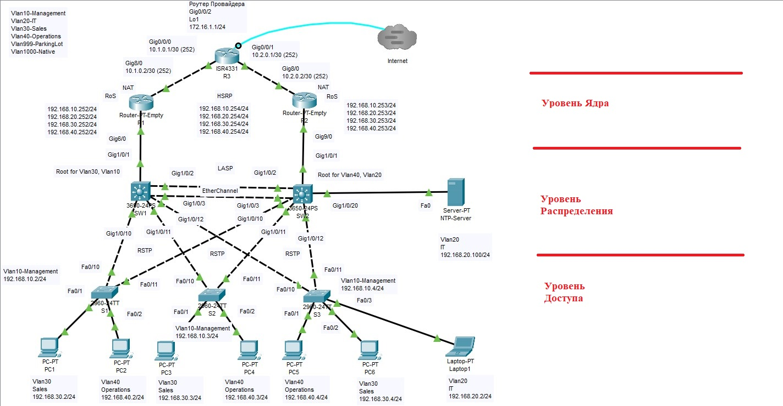
Схемы (архитектура, БД)

Slide 9
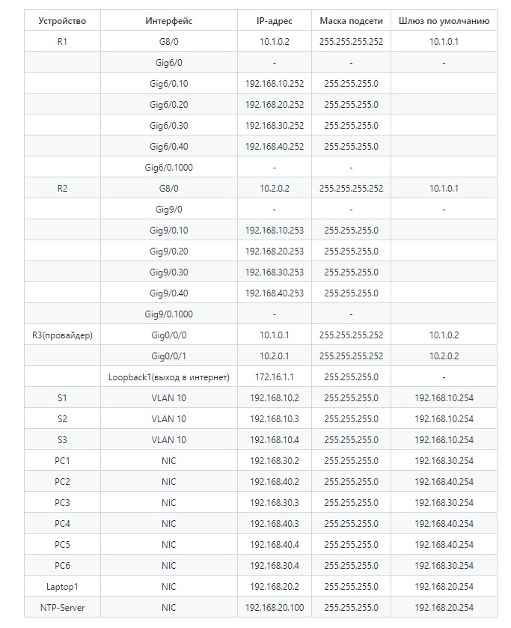
Таблица адресации

Slide 10
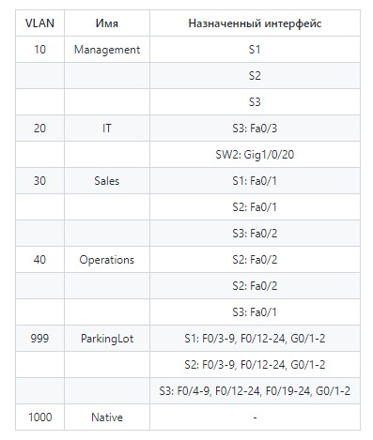
Таблица Vlan

Slide 11
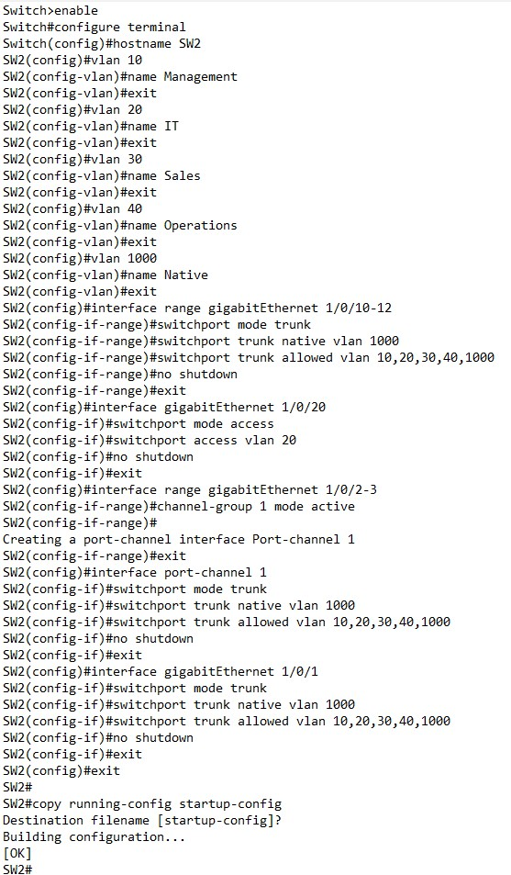
Настройка Vlan на коммутаторах (пример настройки одного из устройств)

Slide 12
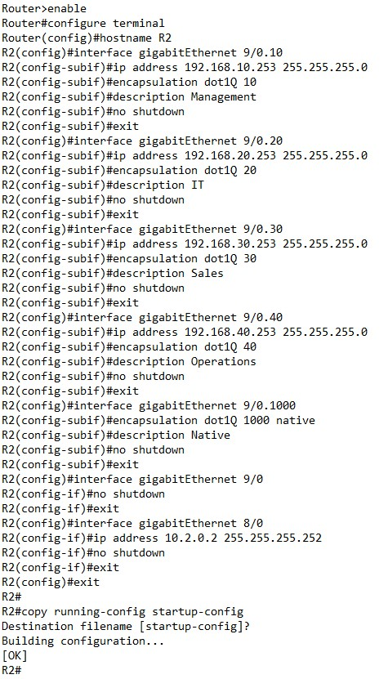
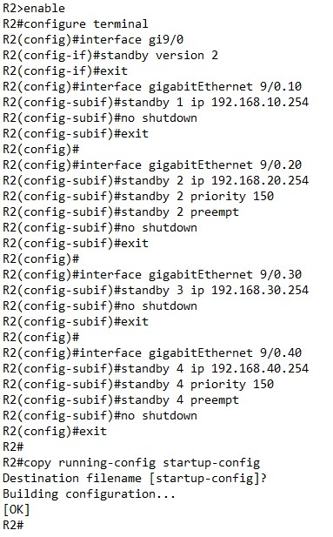
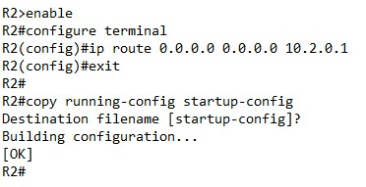
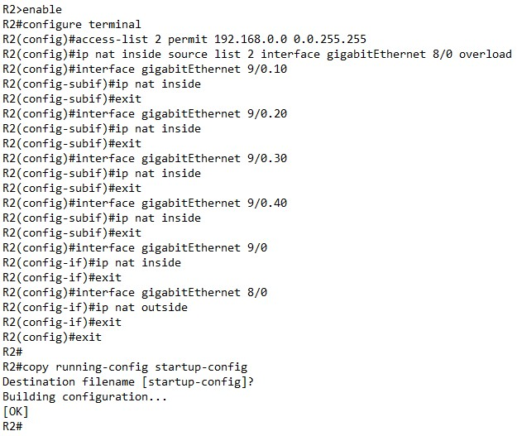
Пример настройки маршрутизатора (на примере одного из устройств)

Slide 13
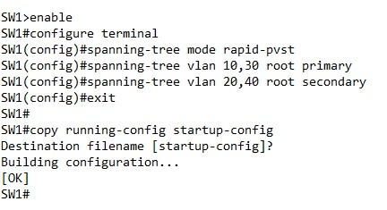
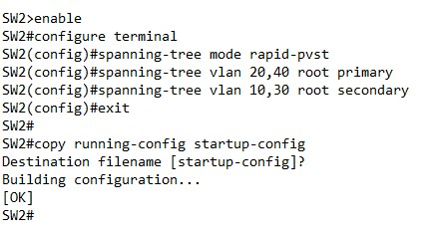
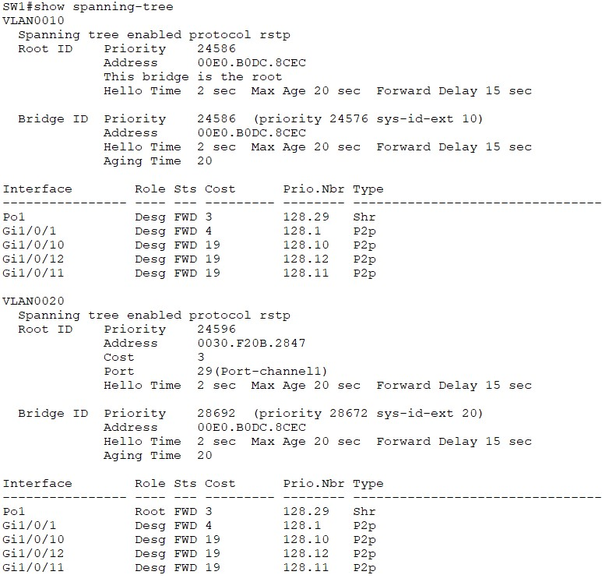
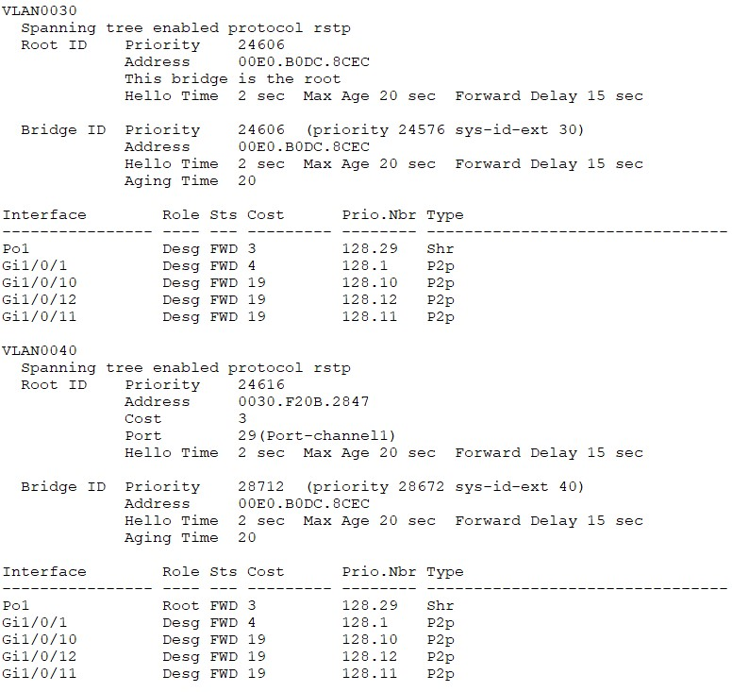
Пример настройка RSTP на L3 коммутаторах.

Slide 14
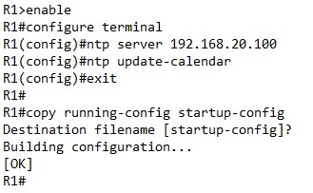
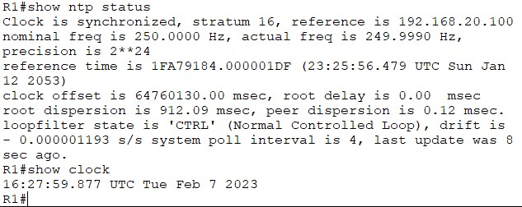
Настройка NTP на одном из устройств (на примере R1).

Slide 15
Выводы и планы по развитию
1. | В будущем планируется расширить компанию новыми филиалами.
2. | Создать серверную, настроить DHCP, DNS, FTP и прочие.
3. | Выделить под серверную отдельный Vlan и настроить его.
4. | Более тонко настроить безопасность сети (SSH, ACL, VPN с внешними филиалами).
5. | Настроить беспроводную сеть WiFi с выходом в Internet.

Slide 16
Спасибо за внимание!

